Slide 1


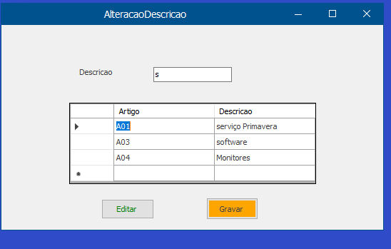
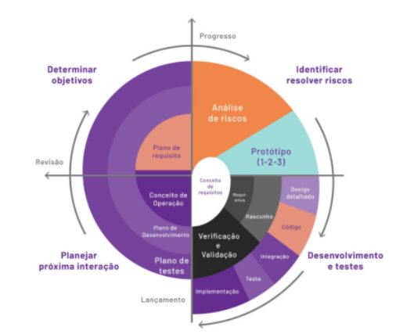
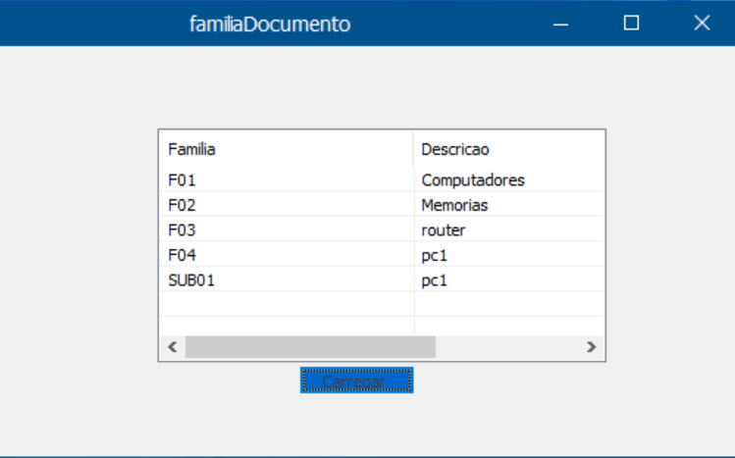
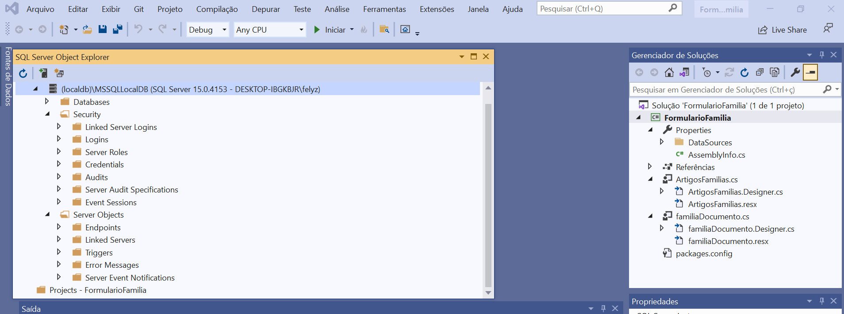
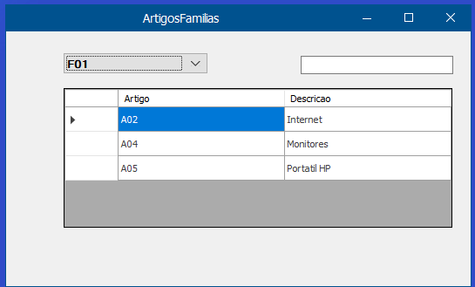
Desenvolvimento de Software de Apoio á Gestão
Felizmelo Borja Nº16079
Escola Superior de Tecnologia e Gestão, Instituto Politécnico de Beja, Portugal
Resumo
Metodologia
Resultados
Formulário desenvolvido que permite Pesquisar, Editar, Gravar os Artigo:
O Estágio curricular teve início no dia 01 de março de 2022 e terminou a 10 de junho de 2022, decorreu na empresa CloudAlentejo - Consultoria Informática, Lda. e teve como tema o “Desenvolvimento de Software de Apoio a Gestão”. Este Estágio consistiu essencialmente no desenvolvimento de novas funcionalidades a integrar no software de gestão primavera. Com a leitura do presente documento pretende-se fundamentalmente que o júri e um futuro leitor tome conhecimento dos objetivos, das tecnologias utilizadas e do processo de desenvolvimento do projeto realizado durante o período de Estágio.
Para o meu projeto foi usado Modelo Big Bang,pois é Usado principalmente por equipes menores, esse método simples consiste em implementar requisitos conforme eles aparecem no projeto. Não requer muito planear ou programação ou mesmo fases de teste formais.
Uma empresa registada no ERP primavera possui um inventário. Um inventário é composto por artigos, isto é, por produtos, e que a qualquer momento pode ser alterado. É possível, através do ERP primavera, inserir novos artigos, editar artigos que já façam parte do inventário,ou até mesmo apagá-los.
Figura 3: Formulário de Pesquisar, Edição, Gravar os Artigo
Consultar artigos da mesma família:
Figura 1: Imgem do Modelo Big Bang
Uma empresa registada no ERP Primavera possui um inventário. Um inventário é composto por artigos, isto é, por produtos. É possível, através do ERP Primavera, inserir novos artigos, editar artigos que já façam parte do inventário, ou até mesmo apagá-los. Aquando da inserção de um novo artigo, é inserida bastante informação acerca do mesmo, como por exemplo o identificador desse artigo (código), a descrição, Família desse mesmo artigo (ex.: um computador e um teclado podem pertencer a família “Periféricos”), o Objetivo é de Consultar artigos que pertencem a uma determinada família.
Introdução
Conclusão dos Testes
OO presente relatório tem em vista apresentar todo o trabalho desenvolvido desde o início até ao fim do estágio realizado na empresa CloudAlentejo - Consultoria Informática, Lda., no âmbito da Unidade Curricular de” estágio ou Projeto” da licenciatura de Engenharia Informática.\\Deve começar por dizer que a empresa tem como objetivo apoiar outras empresas na gestão das mesmas, de forma mais adequada para as necessidades da sociedade atual, e que o fazem através de software de gestão é um programa que ajuda a organizar as atividades e documentos de uma empresa. Pode ser desde um sistema instalado no computador até um aplicativo. O software de gestão, quando inclui diversos módulos e funcionalidades, integrando todos os setores e processos da empresa, é chamado de ERP, sigla que vem do temos em inglês Enterprises Resource Planning, ou Planejamento de Recursos Empresariais, serve para gerenciar diferentes atividades e setores, como: Gestão de estoque, Controle financeiro, Processos contábeis e fiscais, Gestão de pessoas, Gestão de contratos, Controle de compras.Com o software de gestão é possível evitar muitos erros, garantindo a integridade das informações, aumentando a produtividade e otimizando o tempo dos envolvidos. Além disso, concentrar em um único lugar todas as informações das atividades da empresa possibilita a consulta dos dados a qualquer momento, tomando decisões com base nos indicadores demonstrados. Assim, o gestor tem uma boa visibilidade dos resultados da empresa, podendo antecipar potenciais desafios, identificar oportunidades e ter uma gestão administrativa mais efetiva.
De acordo com os requisitos e design, assim que foram implementados os requisitos, não houve as alterações nenhum, pois tudo foram aprovados antes de serem programados.Assim, podemos começa-se por se apresentar a estrutura de projeto, ou seja, a estrutura das pastas.
Figura 4: Formulário de Consultar Famílias de Artigo
Consultar artigos da mesma família:
Figura 5: Formulário de Consultar artigos da mesma família
Para realizar este projeto recorreu-se ao ambiente de desenvolvimento Visual Studio 2019, sendo que toda a programação foi realizada na linguagem deprogramação C#.Para se criar o projeto recorreu-se ao template “Windows Forms App(.NET Framework)”. Ao criar-se o projeto a partir deste template, é gerado automaticamente um formulário, ao qual estão associados dois ficheiros. Quer um, quer outro ficheiro constituem a classe que representa o referido formulário que podemos observar no lado direito da estrutura do projeto. No lado esquerdo da estrutura esta representado a estrutura de base de dados completo.
Figura 2: Estrutura de pastas do projeto
Conclusão
Tendo em conta que, ao longo do Estágio curricular, os temas da “gestão” e da “contabilidade” estiveram sempre presentes, então fui obrigado a estudar estes termos para entender o que pretendia o cliente, tal como a lógica e a mecânica que o programa a desenvolver teria de ter para cumprir na íntegra os objetivos do projeto. No entanto, com o apoio prestado no decurso do Estágio por parte do Eng. Gonçalo Carrasco e do Dr. Carlos Marques, orientador na entidade de acolhimento, adquiriram-se noções e fundamentos importantes que facilitaram a colaboração durante desenvolvimento do projeto. O C#, é a linguagem de programação utilizada no da Engenharia Informática, assim como as soft skills.Desta forma, posso dizer que o balaço é extremamente desenvolvimento do projeto. No decorrer do projeto foram levantadas questões e surgiram problemas, o que obrigou a analisá-los e, seguidamente, a tomar as melhores decisões para a solução dos problemas. Concluindo, este estágio curricular permitiu a aplicação de muitos dos conhecimentos obtidos na Licenciatura ositivo.

